Slide 1









Hanover and Tyke
IDENTITE NUMERIQUE
POUR TOUS
Presented by DO-Numérique

Slide 2





Hanover and Tyke
PROBLEME CLE
L’absence de l’identité juridique d’une personne !!

Slide 3

SOLUTION
Avoir une plateforme de numérisation intelligente qui convertit, classe stocke automatiquement les documents administratifs, facilitent les gestions et l’accès en une seule clics.
Avantages :
Gain de temps
Sécurité et conformité
Réduction des coûts

Slide 4
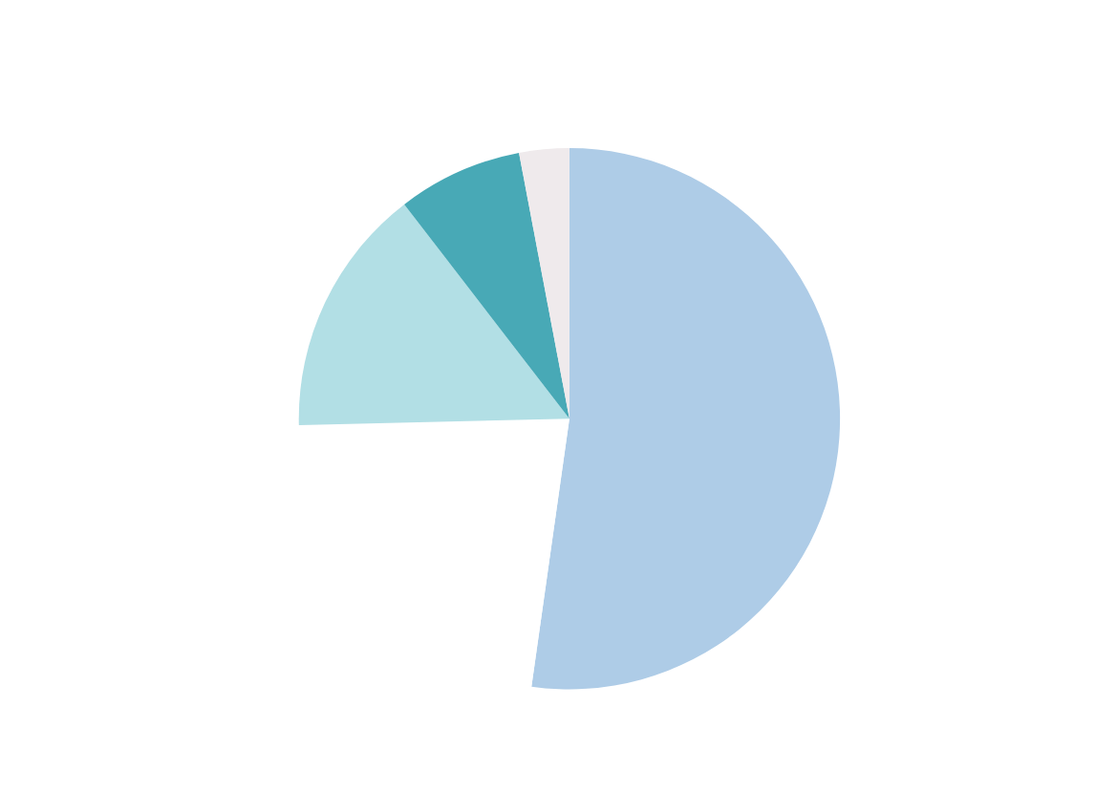



MARCHE
This pie chart illustrates the distribution of services availed by our clients for the past year.

Slide 5


WHY US?
Notre particularité est notre stratégie centrée sur une meilleur gestion. Sur le plan collaboration et esprit d’équipe on a toujours été à l’écoute des d’autres idées dans notre équipes…

Slide 6


Hanover and Tyke
OUR SERVICES
We strive to provide top-notch service.

Slide 7




MISSION
VISION
We aim to push boundaries using advanced tech for transformative solutions.

Slide 8





WHEN CLIENTS CHOOSE OUR CONSULTATION SERVICE, THEY ARE PARTNERING WITH A TRUSTED ADVISOR.
L’equipe
President

Slide 9




CONTACT US
123 Anywhere St., Any City
123-456-7890
www.reallygreatsite.com
hello@reallygreatsite.com

